Slide 1
цифровая трансформация Общественно-экономической формации
Инженерный взгляд
Александр Башнин
31 августа 2021

Slide 2
«рельсы» исторического материализма устарели
Производительные силы
Производственные отношения
«Ошибка» Давоса: ИНДУСТРИЯ 4.0
Собственник средств производства
Впервые революция не только промышленная, не мехнистичный инструмент революционных преобразований диктует и дает возможность одновременных трансформаций в социальной и правовой сфере
ТРАНСФОРМАЦИЯ СОЦИУМА
ТРАНСФОРМАЦИЯ ПРОИЗВОДСТВА
Синхронизация
ТРАНСФОРМАЦИЯ ЗАКОНОДАТЕЛЬСТВА

Slide 3
тенденции спровоцированные текущей цифровой трансформацией
Замена традиционного организационного принципа «иерархия-функция» на «сеть-сервис»
Возможность легкой и быстрой координации действий больших групп людей
Рост аспектов сбора персональных данных
Массовая роботизация не только рутинных профессий
Разрушение инвестиционных планов традиционных (нецифровых) капиталистов
Мы по-другому не только производим, мы иначе отдыхаем, иначе покупаем, иначе общаемся

Slide 4
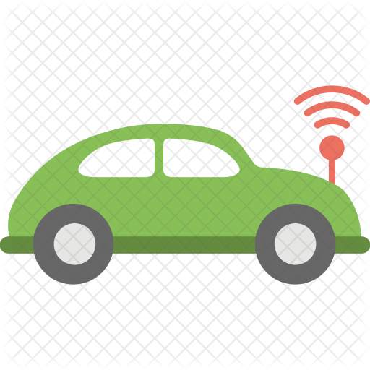
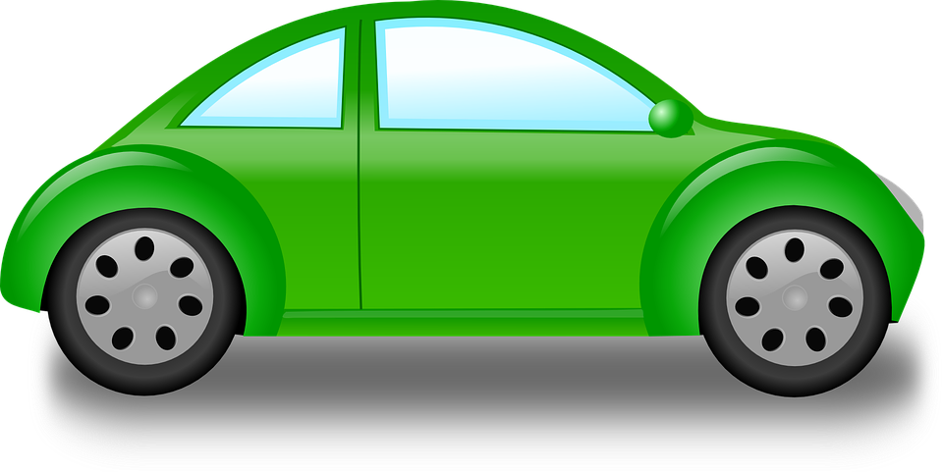
Пример передела рынка «цифровиками»
ИНВЕСТОРЫ
ТРАДИЦИОННЫЕ
ЦИФРОВЫЕ
Парк таксомоторов
Парк таксомоторов
Парк таксомоторов
Парк каршеринга
Парк беспилотников
Традиционный бизнес с «ручной» диспетчеризацией
Паразитирование агрегатора на традиционной инфраструктуре
Создание бизнеса агрегатора на цифровой инфраструктуре
Вытеснение традиционного инвестора с рынка перевозок

Slide 5
Цифровизация и транзакционные издержки
ВУЛЬГАРНАЯ ЦИФРОВИЗАЦИЯ данных несколько снижает издержки, но несет риск утраты устойчивости управления
УБЕРИЗАЦИЯ (автоматическая интерпретация в течение всего жизненного цикла) открывает дорогу новым бизнес-моделям и серьезному снижению издержек
Грядущая ГИПЕРСВЯЗНОСТЬ ДАННЫХ разделяет современные технологии на два типа те, что формируют гиперсвязность и те, что работают тем лучше, чем она выше
Используют
AI
VR/AR
Digital Twin
Smart Contracts
IoT/ IIoT
Создают
Blockchain
IPv6
5G
Big Data

Slide 6
Влияние цифровой трансформации будет нарастать
Утрата человеком монополии на принятие решения
Биометрическая идентификация личности без согласия человека
Развитие моделей в нейронных сетях без контроля человеком
Новые профессии обслуживания искусственного интеллекта
Применение искусственного интеллекта значительно шире наших ожиданий

Slide 7
Ключевые ЗАДАЧИ трансформации
Устранить обострение противоречий между все более цифровым производством и архаичной правовой системой (и прецедентной, и континентальной)
Учесть неизбежность развития практики сервисной модели управления
Увидеть опасность вульгарной цифровизации и включить гиперсвязность данных в цели цифровой трансформации общества
Устранить статичность общественной иерархии
Укрепить информационную безопасность, исключить утечки персональных данных

Slide 8
Вероятные Свойства общественной иерархии в условиях гиперсвязности
Социальные лифты работают непрерывно и в обоих направлениях в зависимости от общественной полезности индивидуума
ДИНАМИЧНОСТЬ
ГОМОЛОГИЧНОСТЬ
Сервисно -сетевая организация и гиперсвязность данных позволяют формировать компетентных гомологов руководителя на всех уровнях иерархии
Гиперсвязность данных – профилактика правонарушений.
Свобода действий компенсируется абсолютной прозрачностью действий

Slide 9
Осложнят Трансформацию
Сопротивление владельцев материального производства смене приоритет индустрии
Сопротивление законодателей, верящих в тезис «чем больше законов, тем лучше»
Традиция считать Запад лидером
«Институциональные ловушки» игнорирования низкой эффективности В.М. Полтеревича
Система «нивелирует» мнения
«Мы применяем устаревшие практики, вроде KPI…»
«Мы хорошо поработали, у нас быстро растет число студентов»

Slide 10
Варианты общественной реконструкции
РЕКОНСТРУКЦИЯ КАПИТАЛИЗМА
Национальная артель
Налогообложение капитала, а не труда
Повышение динамики общественной иерархии
…
ИНВЕРСИЯ ОТНОШЕНИЙ «ИНДУСТРИЯ - ИНТЕЛЛЕКТ»
Фрактальная самоорганизация
Трудовая теория стоимости интеллектуального труда в условиях гиперсвязности данных

Slide 11
Принципы новой формации
ВРЕМЯ ЧЕЛОВЕКА – абсолютный ресурс
Информация и ОБЩЕСТВЕННО ПОЛЕЗНЫЕ РЕЗУЛЬТАТЫ интеллектуальной деятельности – главные активы
ТРУДОВАЯ ТЕОРИЯ СТОИМОСТИ от квалификации, репутации и затрат времени
Новая ЦИФРОВАЯ ПРАВОВАЯ СИСТЕМА с превентивным контролем противоречий
Прямая зависимость ОБЩЕСТВЕННОГО СТАТУСА индивидуума от его ЛИЧНЫХ СПОСОБНОСТЕЙ
Т-Д-Т Д-Т-Д В-?
www.digitalformation.xyz

Slide 12
Направления исследований
СОЗДАНИЕ ПЛАТФОРМЫ разработки концепции виртуального государства экспертным сообществом
Составление ТЕЗАУРУСА ТЕРМИНОВ виртуального государства
Параметрическая модель управления виртуальным государством, формализация параметров измерения СТЕПЕНИ ОБЩЕСТВЕННОЙ ПОЛЕЗНОСТИ индивидуума
Формализация ОПИСАНИЯ, КАТАЛОГИЗАЦИИ И ХРАНЕНИЕ РИД
Техническое решение сервисно-сетевой архитектуры РЕЕСТРА РИД И ОПЕРАЦИЙ с ними
Строительство экстерриториальной СОЦИАЛЬНОЙ МОДЕЛИ С ДИНАМИЧЕСКОЙ ИЕРАРХИЕЙ, основанной не на лояльности государству, а на общественной полезности индивидуумов измеренной средствами искусственного интеллекта
Разработка принципов новой ПРАВОВОЙ СИСТЕМЫ, гарантия непротиворечивости, «правовая гильотина» - несистемное решение, нужен принципиальный отказ от критерия «чем больше законов, тем лучше»

Slide 13
СПАСИБО
Междисциплинарная команда
Математики
Специалисты ИТ
Философы
Экономисты
Юристы
Александр Башнин
avb@digitalformation.xyz
www.digitalformation.xyz

